Slide 1

Wat is een verwerkingsopdracht?

Slide 2
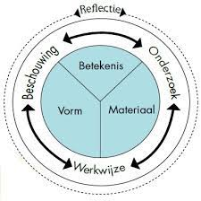
Verwerkingsopdracht
Een verwerkingsopdracht is een taak of opdracht die betrekking heeft op het verwerken, analyseren, of omgaan met gegevens, informatie, materialen, of andere bronnen om een bepaald doel te bereiken.

Slide 3
Inleiding
- In de les krijg je vaak nieuwe informatie.
- Een verwerkingsopdracht helpt je om die informatie te begrijpen en te onthouden.
- Het is dus een stap na de uitleg.

Slide 4
Wat is een verwerkingsopdracht?
Een verwerkingsopdracht is een opdracht waarbij je laat zien wat je hebt geleerd.
Bijvoorbeeld:
- Vragen beantwoorden over de theorie.
- Een schema of mindmap maken.
- Een korte presentatie geven.
- Een praktijkopdracht uitvoeren.

Slide 5
Waarom doen we dit? (het doel)
- Je oefent met de leerstof.
- Je ziet of je het begrijpt.
- De docent ziet of je extra uitleg nodig hebt.
- Het helpt je om de kennis beter te onthouden.

Slide 6
Voorbeelden
Stel, je hebt les gehad over planten water geven:
- Verwerkingsopdracht 1: Schrijf op waarom planten water nodig hebben.
- Verwerkingsopdracht 2: Laat in een tekening zien hoe water in de plant komt.
- Verwerkingsopdracht 3: Geef een plant water en leg uit wat je doet.

Slide 7
Tips voor jou
- Lees de opdracht goed door.
- Werk stap voor stap.
- Vraag hulp als je iets niet snapt.
- Doe je best: het helpt jou om slimmer te worden.

Slide 8
Samenvatting
- Een verwerkingsopdracht laat zien wat je hebt geleerd.
- Het helpt je om de stof te begrijpen, onthouden en oefenen.
- Het is een belangrijke stap in jouw leerproces.

Slide 9
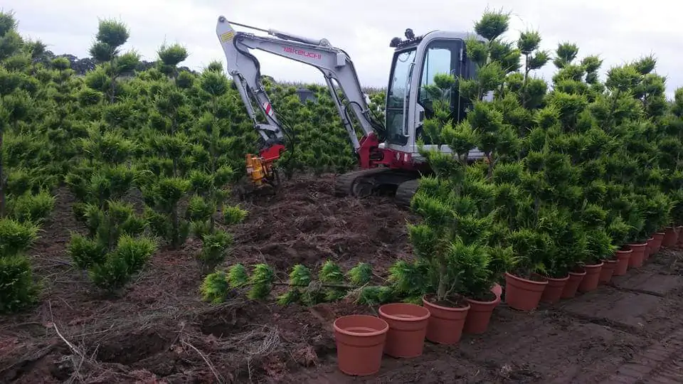
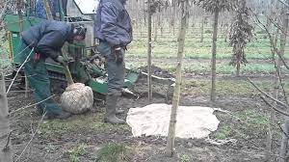
Verwerkingsopdracht
VW-opdracht periode 1
Oogstmachines
Opdracht 1: Oogstmachines kennen en herkennen

Slide 10
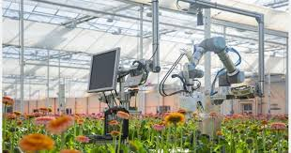
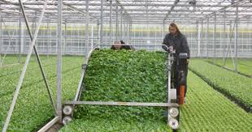
Verwerkingsopdracht
VW-opdracht periode 1
Oogstmachines
Opdracht 1: Oogstmachines kennen en herkennen

Slide 11
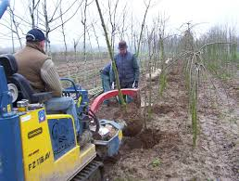
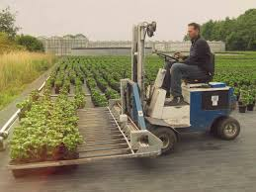
Verwerkingsopdracht
VW-opdracht periode 1
Oogstmachines
Opdracht 1: Oogstmachines kennen en herkennen

